Slide 1
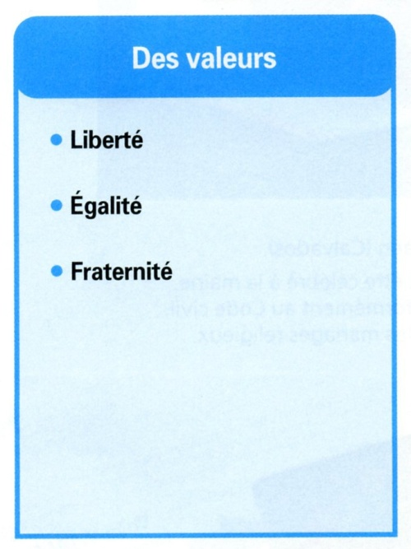
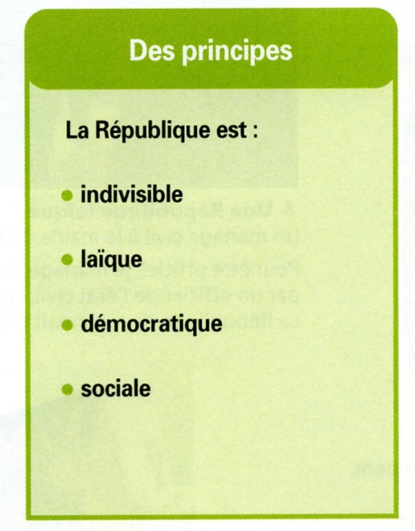
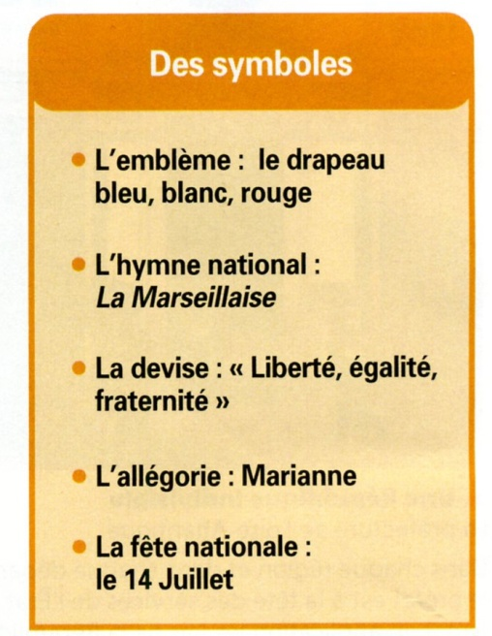

Slide 2
Les valeurs de la République

Slide 3
Les principes de La République

Slide 4
Les symboles de la République

